Slide 1
Знакомьтесь –
группа общеразвивающей направленности №4
«Пуговки»

Slide 2
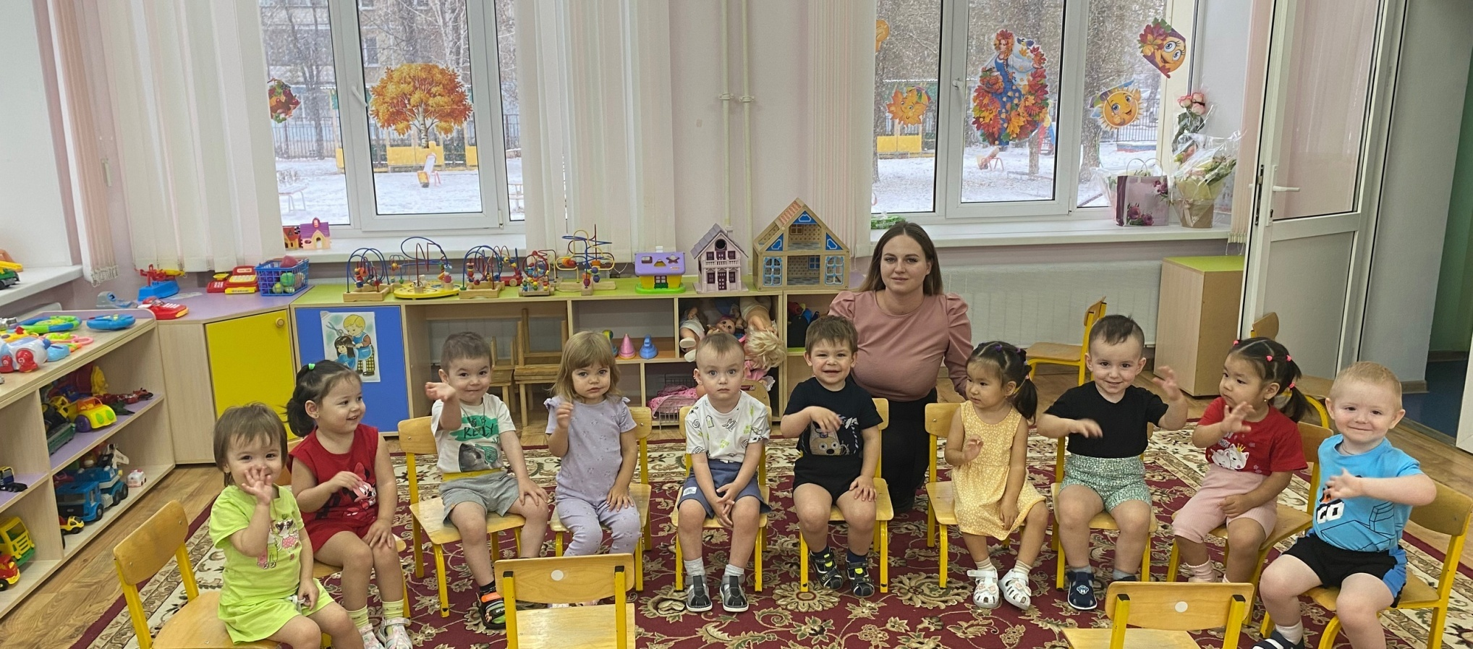
«Пуговки» не знают скуки –
Мы умельцы на все руки!
Наш девиз «Не унывать!»,
Всё суметь и всё узнать!

Slide 3
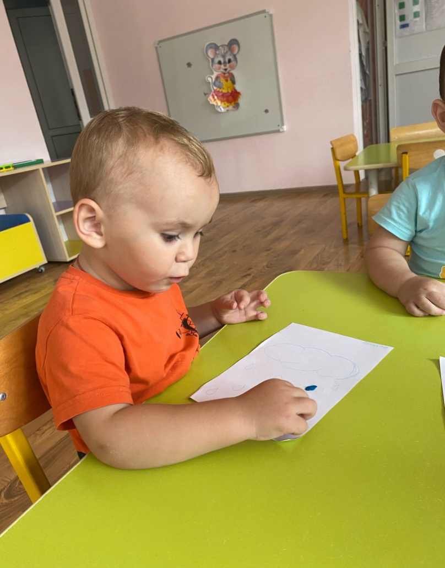
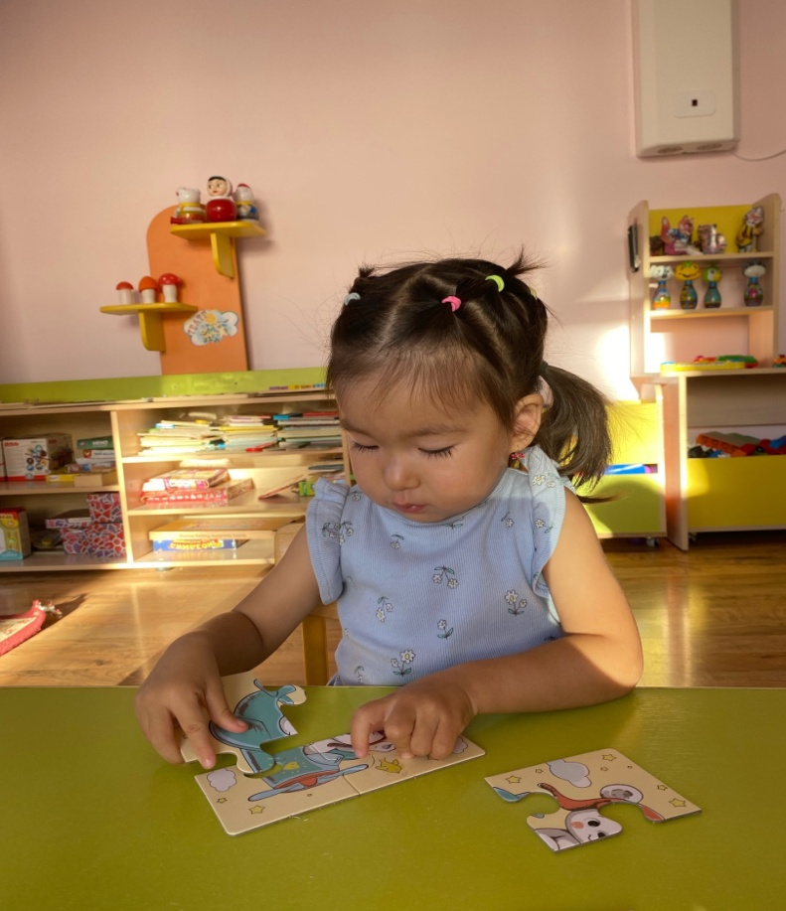
О чем ребенок думает часами?
Чем занят он в любой свободный миг?
Что он считает важными делами?
Несложно дать ответ без толстых книг.

Slide 4
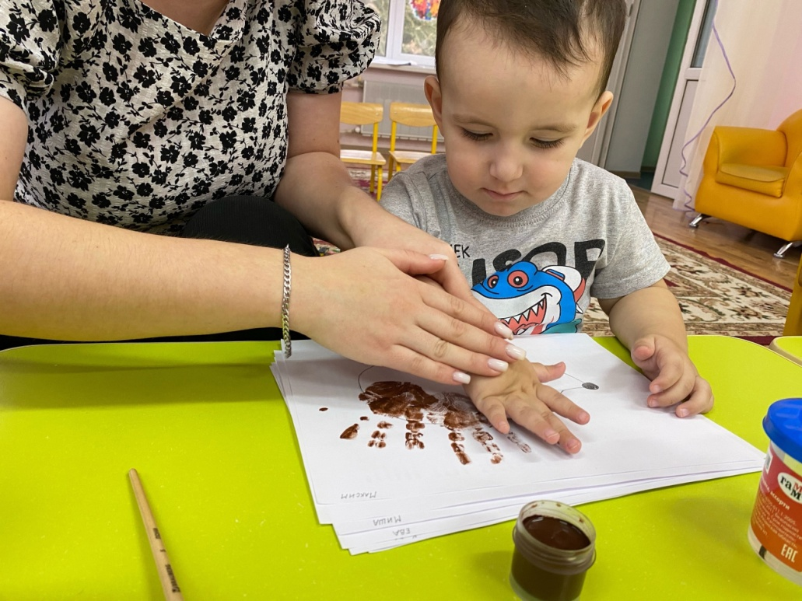
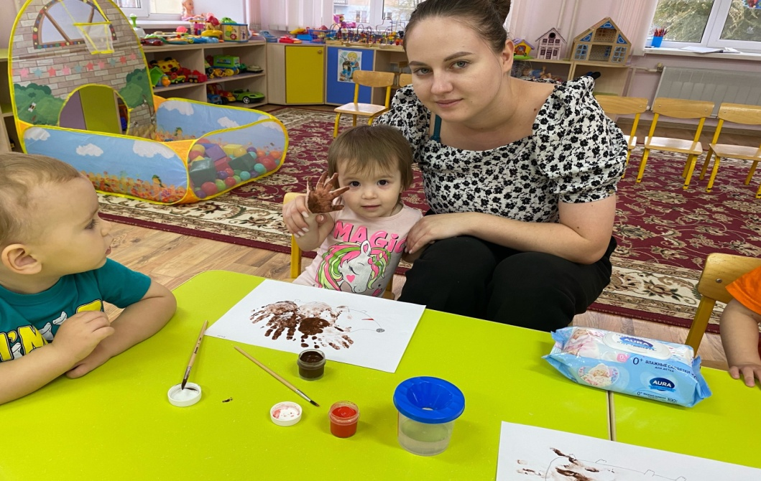
Скажи, чем можно рисовать?
Всем тем, что можно в руки взять!
Мы след оставим на бумаге.
Ну, начинаем мы смелей!

Slide 5
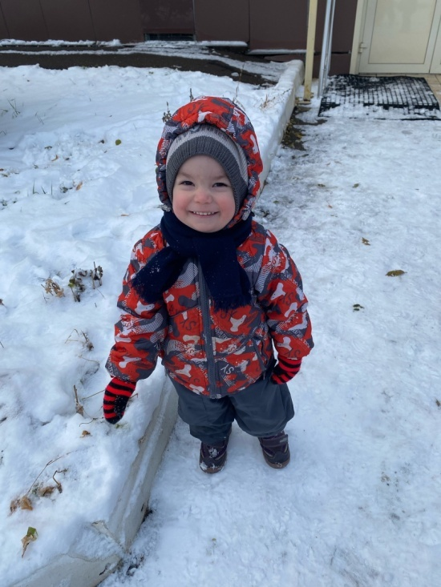
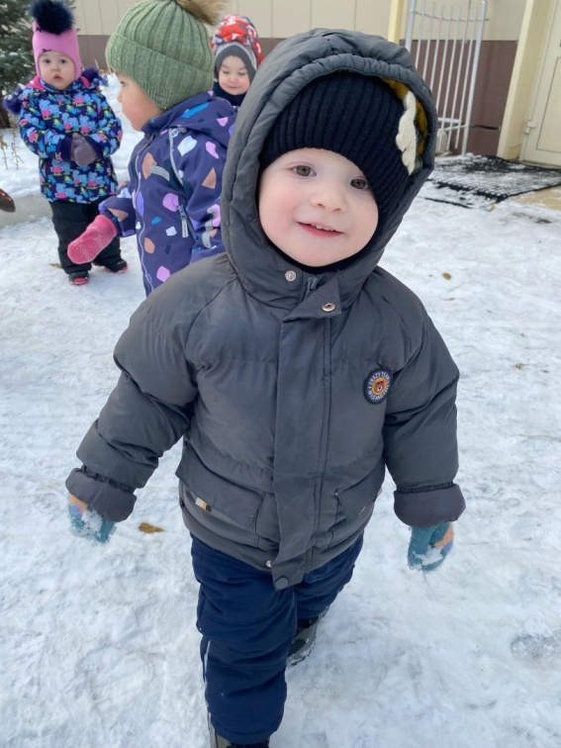
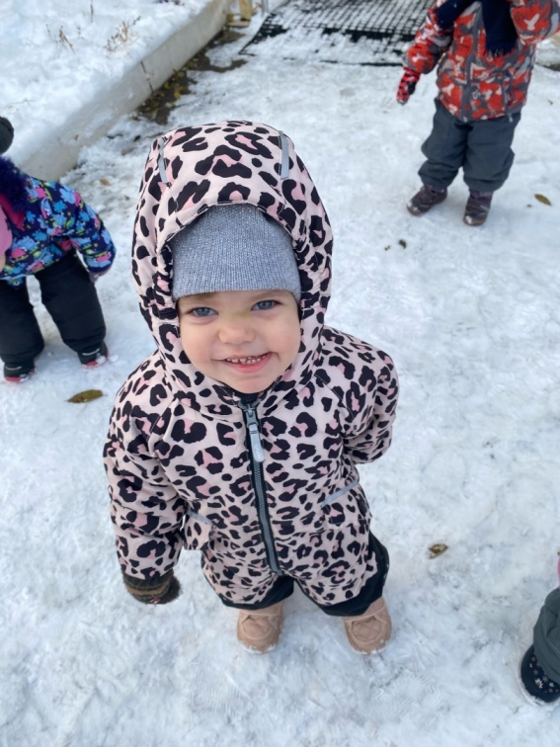
Разноцветные штанишки Курточкам под стать – Из детсада ребятишки Вышли погулять.
На заснеженном участке С яркой белизной Перемешаны все краски – Радуга зимой.

Slide 6
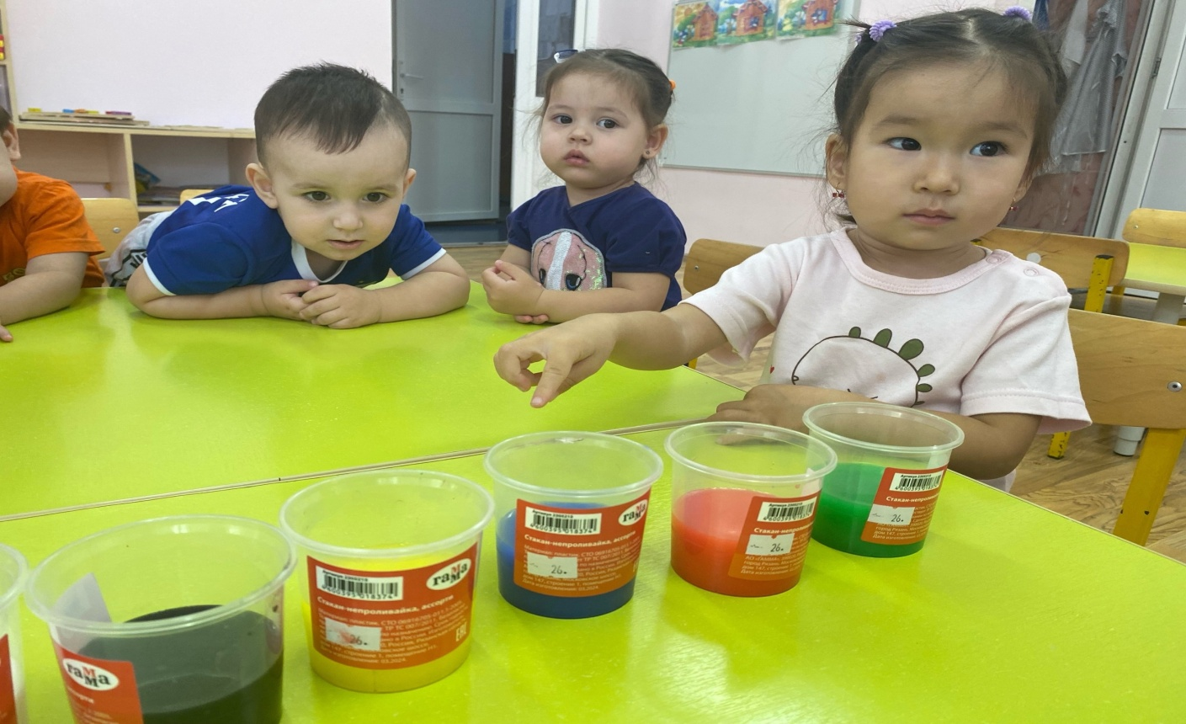
Ах, эти опыты, эксперименты,
Такие волшебные это моменты.
Что –то узнаем, что–то получим
Новое что – то, конечно, изучим.

Slide 7
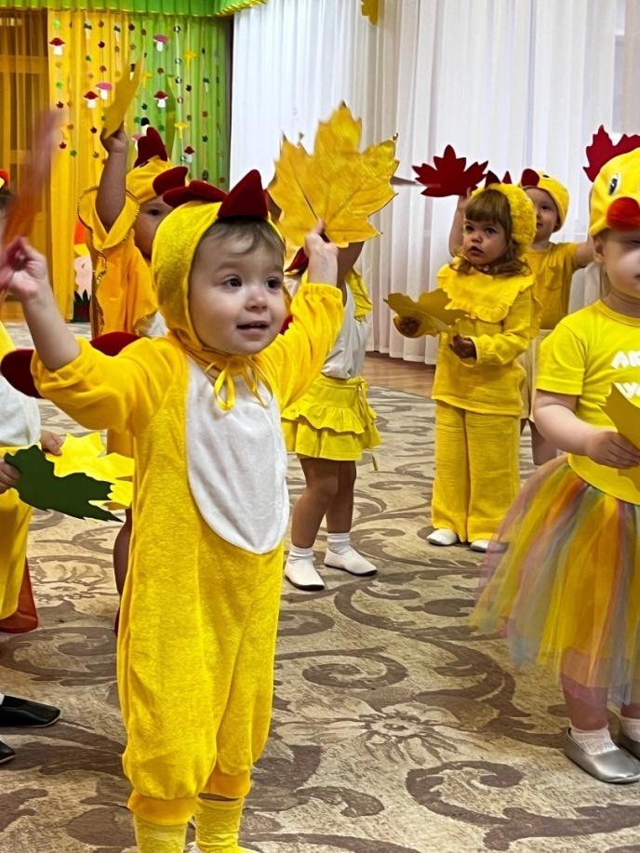
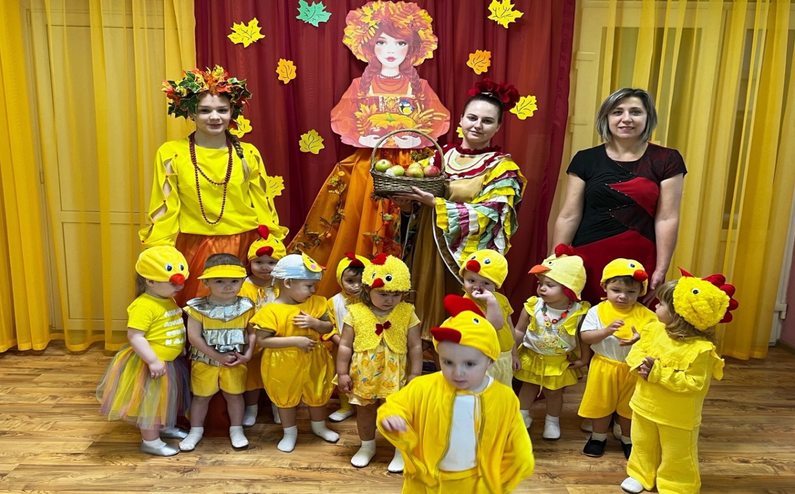
Артистов нам не занимать,
Умеем петь и танцевать,
Роли разные играем,
В тексте слов не забываем!

Slide 8
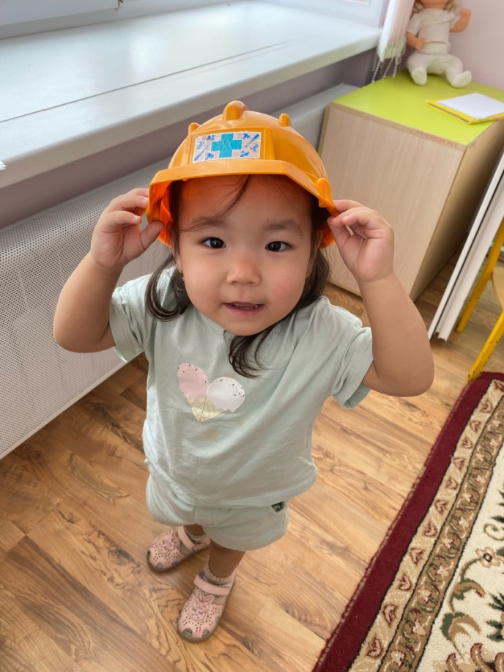
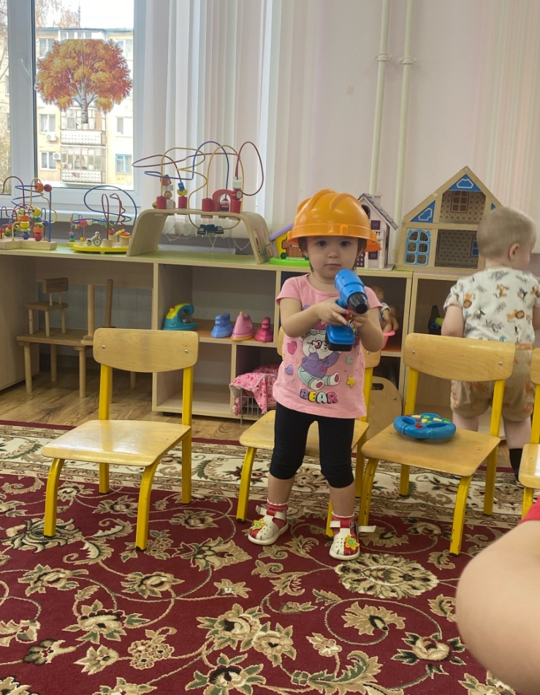
Мы строителями станем
И построим новый дом,
Первым делом подойдите,
Ознакомьтесь с чертежом.

Slide 9
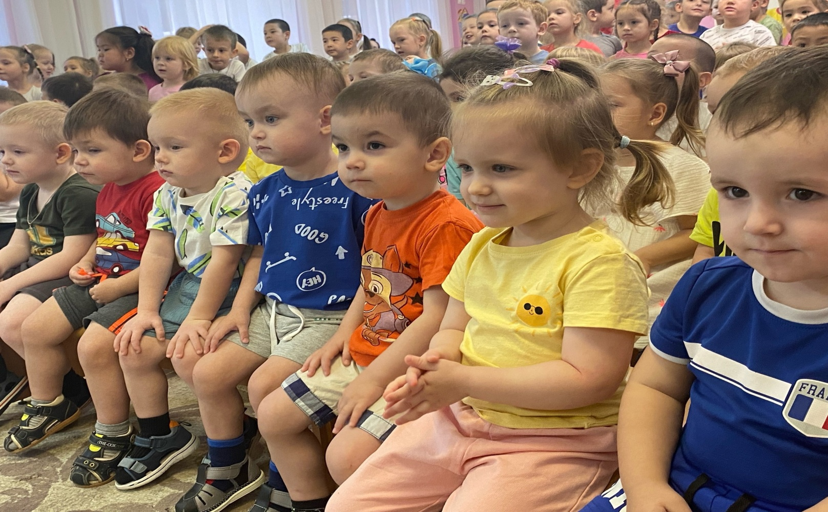
Мы все талантливы с пеленок:
Один – танцор, другой певец.
И даже самый маленький ребенок
Артист, звезда и просто молодец!

Slide 10
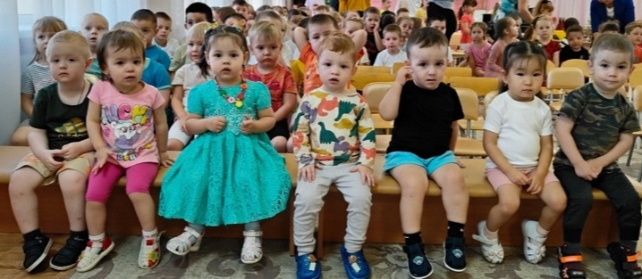
Благодарим Вас за внимание!

